Slide 1
Niti
Threads

Slide 2
Šta je NIT?
Osnovna jedinica iskorišćenosti procesora
Sadrži ID niti, programski brojač, skup registara i stek
Sa drugim nitima koje pripadaju istom procesu dele sekciju sa kodom, podacima i druge resurse operativnog sistema, kao što su otvorene datoteke i signali
Proces mora imati barem jednu nit izvršavanja, ali ih može imati više

Slide 3

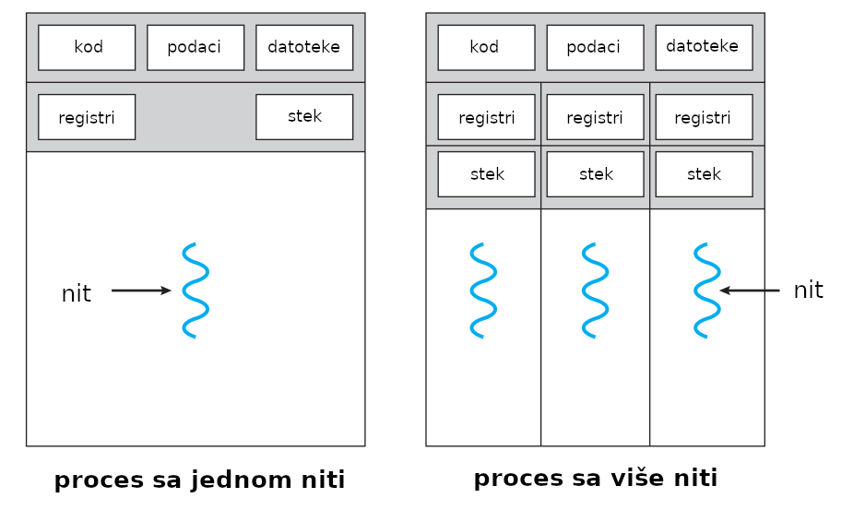
Koliko niti u procesu?

Slide 4
motivacija
Većina softverskih aplikacija koje rade na savremenim računarima izvršavaju se u višestrukim nitima (primer: web pretraživač, program za obradu teksta)
Aplikacije se, takođe, mogu projektovati tako da se iskoriste maksimalno prednosti obrade na višejezgarnim sistemima
Takve aplikacije mogu da izvršavaju istovremeno nekolicinu intenzivnih zadataka u paraleli, pri čemu se svaki izvršava na zasebnom CPU jezgru

Slide 5
motivacija
U određenim situacijama može se od jedne aplikacije zahtevati izvršavanje nekoliko sličnih zadataka
Jedno rešenje ovoga problema je kreiranje novog procesa za svaki od zadataka (primer: web server za svakog povezanog klijenta)
ALI, stvaranje procesa zahteva mnogo vremena i resursa

Slide 6
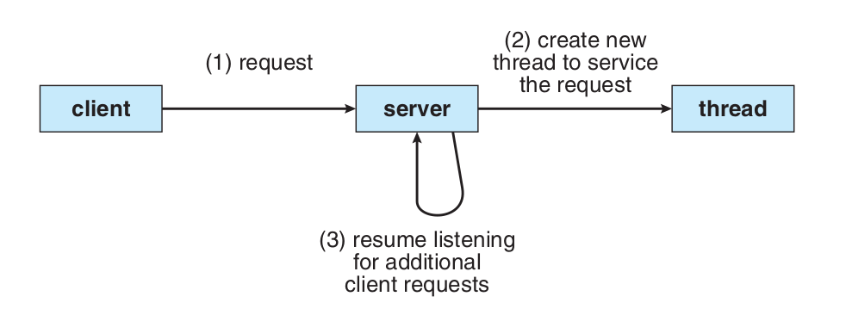
motivacija
Pošto novi proces treba da obavlja iste zadatke kao prvobitni, zašto ne zadržati jedan proces, koji će pokretati više niti izvršavanja

Slide 7
Upotreba niti
RPC serveri su obično implementirani u više niti izvršavanja
Kada server primi poruku, on je servisira u okviru zasebne niti, što omogućava serveru da istovremeno servisira nekoliko zahteva
Većina kernela operativnog sistema je implementirana u više niti izvršavanja (multithreaded kernel)
Svaka ima svoju ulogu: upravljanje uređajima, upravljanje memorijom, opsluživanjem prekida,… (Linux ima nit za upravljanje količinom slobodne memorije u sistemu)

Slide 8
Prednosti korišćenja niti
Odzivnost (Responsiveness) - izuzetno značajno za dizajn korisničkog interfejsa
Deljenje resursa – mnogo lakše nego u slučaju više procesa
Ekonomičnost - niti dele resurse procesa kojem pripadaju
Skalabilnost - korišćenje višestrukih niti na multiprocesorskim arhitekturama, gde se svaka nit izvršava na različitom CPU jezgru

Slide 9

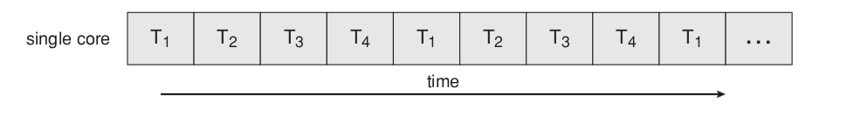
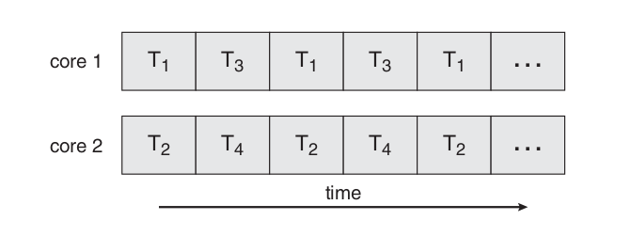
Višejezgarno programiranje
Evolucija -> jednoprocesorski sistem, multiprocesorski sistem, višejezgarne arhitekture na jednom čipu
Višejezgarno programiranje pruža mehanizam za efikasniju upotrebu ovih višejezgarnih arhitektura i poboljšanu konkurentnost (concurrency)

Slide 10
Paralelni I konkurentni sistemi
Sistem je paralelan ako može istovremeno da obavlja više zadataka
Suprotno tome, konkurentni sistem podržava više zadataka, omogućavajući svim zadacima da napreduju, ali ne nužno istovremeno
Dakle, moguće je imati konkurentnost bez paralelizma
Pre pojave SMP i multijezgarnih arhitektura -iluziju paralelizma brzim prebacivanjem između procesa u sistemu, omogućavajući tako svakom procesu da napreduje
Takvi procesi su se odvijali konkurentno, ali ne paralelno

Slide 11
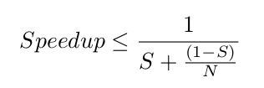
Amdalov zakon (Ahmdal's law)
Formula koja definiše potencijalno poboljšanje performansi usled dodavanja jezgara za procesiranje, aplikaciji koja ima kako sekvencijalne (serijske, ne-paralelne) blokove koda, tako i blokove koda koji se mogu paralelizovati
Ako je S deo aplikacije koji se mora izvršavati sekvencijalno na sistemu sa N jezgara, ubrzanje se definiše kao

Slide 12
Amdalov zakon (Ahmdal's law)
Za S=25%, N=2 ubrzanje je 1.6 puta
Za S=25%, N=4 ubrzanje je 2.28 puta
Šta ako N teži ka beskonačno?
Granica ubrzanja određena je sa 1/S, što za primer od gore daje maksimalno ubrzanje 4 puta, bez obzira koliko jezgara dodali u sistemu

Slide 13
Izazovi kod višejezgarnog programiranja
Pet oblasti koje predstavljaju izazove u programiranju višejezgarnih sistema:
  Prepoznavanje zadataka
  Balans
  Raspodela podataka
  Zavisnost od podataka
  Testiranje i uklanjanje grešaka
1

Slide 14
TIPOVI Paralelizma
Postoje dva tipa paralelizma:
  Paralelizam podataka predstavlja distribuciju podskupova datog skupa podataka na više računarskih jezgara i obavljanje iste operacije na svakom jezgru
  Paralelizam zadataka podrazumeva distribuciju zadataka (niti) na više jezgara, pri čemu različite niti mogu raditi na različitim ili istim podacima
U većini slučajeva aplikacije koriste hibrid ova dva pristupa

Slide 15
Modeli višestrukih niti
Podrška za niti može se omogućiti kako na korisničkom nivou, za korisničke niti, tako i u okviru kernela, za kernel niti
Kernel niti podržava i direktno njima upravlja operativni sistem
Gotovo svi savremeni operativni sistemi uključujući Windows, Linux, Mac OS X i Solaris podržavaju kernel niti
Veza između korisničkih i kernel niti mora postojati i ovde ćemo prikazati tri uobičajena načina za njihovo povezivanje

Slide 16
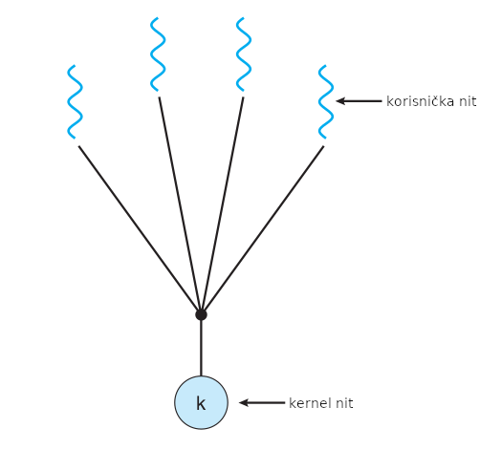
Model "Više na jedan"
Više korisničkih niti je mapirano na jednu kernel nit
Ceo proces se blokira ako nit pozove blokirajući sistemski poziv
Više niti se ne može paralelno izvršavati čak i ako ima više jezgara
Retko se koristi

Slide 17
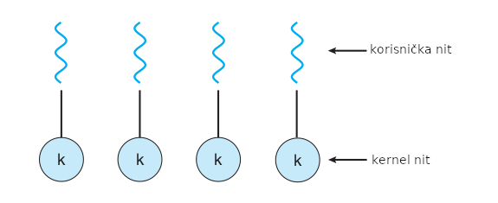
Model "jedan na jedan"
Svaka korisnička nit se mapira na odgovarajuću kernel nit
Omogućava znatno više konkurentnosti nego prethodno opisani model
Problem "overhead" usled kreiranja kernel niti
Linux i Windows koriste ovaj model

Slide 18
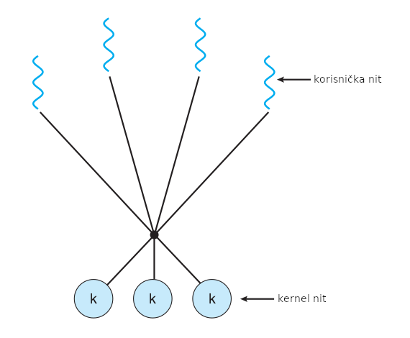
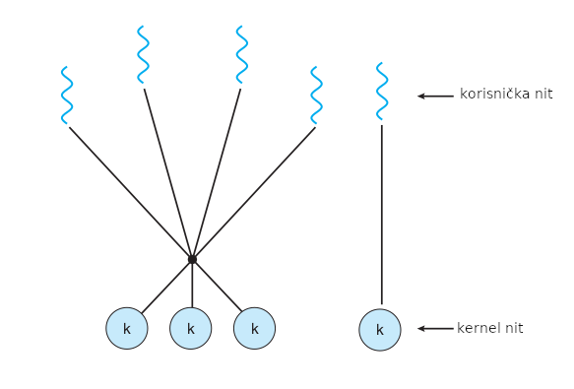
Model "više na više"
Multipleksira više korisničkih niti na manji ili jednak broj kernel niti
Nije pogođen problemima koje imaju prethodna dva pristupa
Varijacija ovog modela omogućava da se neke korisničke niti mapiraju na zasebne kernel niti

Slide 19
Biblioteke za podršku nitima
Ove biblioteke pružaju programeru API (Application Programming Interface) za kreiranje i upravljanje nitima
Postoje tri glavne biblioteke za podršku radu sa nitima:
  POSIX Pthreads (kernel ili u koriničkom prostoru)
  Windows (kernel – dostupna isključivo na Windows sistemima)
  Java (obično implementiran koristeći biblioteku dostupnu u okviru sistema – Windows API na Windows-u odnosno Posix na Unix/Linux sistemima)
2

Slide 20
podaci
Za POSIX i Windows niti, svi podaci deklarisani globalno (tj. deklarisani izvan bilo koje funkcije) dele se između svih niti koje pripadaju istom procesu
Pošto u Javi ne postoji svest o globalnim podacima, pristup deljenim podacima mora biti eksplicitno dogovoren između niti
Podaci deklarisani kao lokalni za funkciju obično se čuvaju na steku - pošto svaka nit ima svoj stek, svaka nit ima svoju kopiju lokalnih podataka

Slide 21
primer
Posmatraćemo primer rada sa nitima korišćenjem POSIX Pthreads biblioteke I JAVA Threads API biblioteke
Dizajniramo program koji vrši sabiranje N ne-negativnih celih brojeva
Ako je N=5 program treba da vrati zbir brojeva 0-5 što je jednako 15
Slično, ukoliko je N=8 program treba da vrati zbir brojeva 0-8
Pre nego pogledamo primer pogledaćemo dve strategije kod kreiranja niti

Slide 22
Strategije za kreiranje niti
Postoje dva pristupa:
  Asinhrone niti - nakon što roditelj stvori nit, roditelj nastavlja svoje izvršavanje, tako da se roditelj i dete izvršavaju istovremeno. Roditeljska nit ne mora znati kada se njegovo dete nit završava. Pošto su niti nezavisne, imamo malo ili nimalo deljenja podataka između samih niti
  Sinhrone niti - roditeljska nit stvori jedno ili više dece niti, nakon čega mora čekati da se sva deca završe pre nego što nastavi sa izvršavanjem. Sinhrone niti uključuju značajno deljenje podataka između samih niti, na primer, roditeljska nit, da bi uopšte nastavila sa radom, mora koristiti povratne vrednosti koje su izračunali i vratili deca niti

Slide 23
Primeri
Pthreads API
JAVA Threads API

Slide 24
Problemi u radu sa višestrukim nitima
Fork() i Exec() sistemski pozivi
Rukovanje signalima
Otkazivanje niti (Thread Cancellation)
Lokalno skladište niti
Aktivacija planera

Slide 25
Fork() i Exec() sistemski pozivi
Šta se dešava ako nit u okviru procesa poziva fork() i exec()?
Na Unix sistemima postoje dve verzije fork() sistemskog poziva:
  Varijanta u kojoj se dupliraju sve niti
  Varijanta u kojoj se duplira samo nit koja je pozvala sistemski poziv fork()
Koji od dve varijante koristiti zavisi od aplikacije: ako se exec() poziva odmah nakon grananja, nepotrebno je duplirati sve niti, dok ukoliko se to ne dešava dupliranje svih niti ima smisla
Ako nit poziva exec(), program naveden u parametru poziva zameniće ceo proces, uključujući I sve niti

Slide 26
RUKOVANJE signalima
Signali se koriste kako bi se obavestio proces o događaju koji se desio, a on se može primati sinhrono i asinhrono
Primer sinhronog signala je ilegalni pristup memoriji ili deljenje broja sa nulom i tada se signali dostavljaju procesu koji je izveo tu operaciju
Asinhroni signal je generisan događajem izvan procesa koji će ga prihvatiti (primer: terminiranje procesa pomoću CTRL+c)

Slide 27
Upravljanje signalima
Signalom se može upravljati na jedan od dva moguća načina:
  Podrazumevana rutina za obradu signala;
  Korisnički definisana rutina za obradu signala
Za svaki signal postoji podrazumevana rutina za njegovu obradu, koju može zameniti korisnički definisana rutina za obradu signala
Kome dostaviti signal u slučaju programa sa više niti izvršavanja?

Slide 28
Upravljanje signalima kod programa sa više niti izvršavanja
Postoje sledeće mogućnosti:
  Dostaviti signal niti na koju se signal odnosi
  Dostaviti signal svakoj niti u okviru procesa
  Dostaviti signal određenim nitima u okviru procesa
  Postaviti određenu nit da prima sve signale za taj proces
Sinhroni signali se isporučuju nitima koje su uzrokovale signal dok se neki asinhroni signali šalju svim nitima u okviru procesa (npr. signal za terminiranje procesa)

Slide 29
signali u Linux-u
Standardna funkcija za isporuku signala je:
  kill (pid_t pid, int signal)
Svaka pojedinačna nit može da odredi koje signale prihvata a koje ne, pa se asinhroni signal u nekim slučajevima prosleđuje samo nitima koje ga ne blokiraju, a pošto treba sa se obradi samo jednom, često je to prva takva nit
POSIX Pthreads funkcija koja omogućava dostavljanje signala određenoj niti:
  pthread_kil (pthread_id tid, int signal)

Slide 30
Otkazivanje niti (Thread cancellation)
Ovo podrazumeva zaustavljanje i terminiranje niti pre nego što se ona izvrši
Nit koja se otkazuje naziva se ciljna nit (target thread) i može se otkazati:
  Asinhrono – gde druga nit trenutno prekida ciljnu nit
  Odloženo - gde ciljna nit proverava prethodno da li je bezbedno da se prekine
Pthreads biblioteka obezbeđuje metodu pthread_cancel(tid) u ovu svrhu
Stvarno otkazivanje zavisi od toga na koji način je ciljna nit podešena (onemogućeno prekidanje, omogućeno asinhrono, omogućeno odloženo)
3

Slide 31
Podrazumevano Otkazivanje niti
Stanje i tip se mogu postaviti pomoću API-ja predviđenog u tu svrhu
Zahtev za otkazivanje ostaje aktivan i ukoliko se onemogući prekidanje od strane ciljne niti
Podrazumevani tip otkazivanja je odloženo otkazivanje
Tačka otkazivanja postavlja se pomoću pthread_testcancel() funkcije: ako zahtev za otkazivanje čeka oslobađaju se svi resursi koji su bili zauzeti, u suprotnom ovaj poziv nema nikakvog efekta

Slide 32
Lokalno skladište niti
Niti koje pripadaju procesu dele podatke i memorijski prostor sa procesom u okviru kojeg su kreirane, što je jedna od prednosti programiranja sa višestrukim nitima
Međutim, u nekim situacijama, svaka pojedinačna nit će, imati potrebu za svojom lokalnom kopijom određenih podataka - lokalno skladište niti (Thread Local Storage - TLS)
Iako postoji izvesna sličnost između TLS i lokalnih promenljivih, lokalne promenljive su vidljive samo tokom jednog poziva funkcije koja se izvršava u okviru niti, dok su TLS podaci perzistentni i vidljivi kroz više sukcesivnih poziva funkcija (slično kao static promenljive)
Većina biblioteka za podršku radu sa nitima, uključujući Windows, Pthreads i Java Thread biblioteku, pruža neku vrstu podrške za lokalno skladište niti

Slide 33
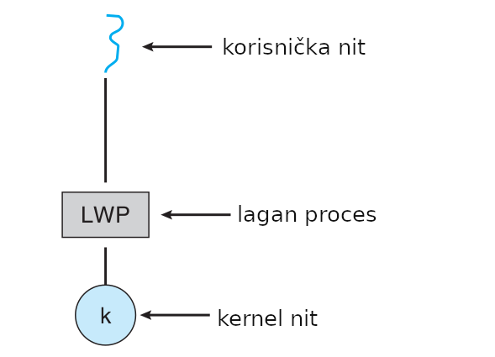
Lagani proces (LWP)
Sistemi koji implementiraju model "više na više" ili dvostepeni, koriste LWP strukturu
LWP predstavlja virtualni procesor na kojem aplikacija može rasporediti korisničku nit za izvršavanje
Svaki LWP je vezan za kernel nit, a kernel niti se izvršavaju na fizičkim procesorima

Slide 34
Koliko lwp-ova je potrebno?
Aplikacija može zahtevati proizvoljan broj LWP-a kako bi bila efikasna
Aplikaciju koja je CPU-kontrolisana i koja se izvršava na jednom procesoru, zahteva jedan LWP
Međutim, aplikacija koja je U/I-kontrolisana može zahtevati više LWP-ova da bi se efikasnije izvršavala - obično je potreban poseban LWP za svaki konkurentni blokirajući sistemski poziv

Slide 35
Aktivacija planera
Predstavlja šemu komunikacije između korisničke biblioteke za rad sa nitima i kernela
Kernel obezbeđuje aplikaciji skup LWP-ova (virt. proc.) a aplikacija može rasporediti korisničke niti na dostupnim LWP-ovima
Dodatno, kada kernel mora obavestiti aplikaciju o određenim događajima, to se vrši pozivima na gore (upcall) koji se obrađuju od strane biblioteke kroz specijalne rutine za obradu poziva na gore, a koje se izvršavaju na virtualnom procesoru

Slide 36
Aktivacija planera
Jedan od ovih događaja je kada nit u sklopu aplikacije treba da bude blokirana
Kernel šalje informaciju aplikaciji i dodeljuje joj novi virtualni procesor
Na njemu aplikacija pokreće rutinu za obradu poziva na gore, što rezultuje čuvanjem stanja niti koja će se blokirati i oslobađanjem virtualnog procesora na kojem se ona izvršavala
Rutina za obradu poziva na gore tada raspoređuje drugu nit koja ispunjava uslove za pokretanje na novo dostupnom virtualnom procesoru

Slide 37
Aktivacija planera
Kada se desi događaj na koji je blokirana nit čekala, kernel vrši ponovni poziv na gore kako bi obavestio biblioteku za rad sa nitima da je prethodno blokirana nit sada spremna za izvršavanje
Rutina za obradu ovog poziva na gore takođe zahteva virtualni procesor, a kernel u tu svrhu može dodeliti ili novi virtualni procesor ili može prekinuti neku od korisničkih niti koja se izvršava pa pokrenuti rutinu na tom virtualnom procesoru
Nakon što je odblokirana nit označena kao spremna za izvršavanje, aplikacija raspoređuje spremnu nit za izvršavanje na dostupnom virtualnom procesoru
4

